Slide 1
Построение тестовых программ для проверки подсистем управления памяти микропроцессоров
Евгений Корныхин
науч.рук-ль: проф. А.К.Петренко

Slide 2

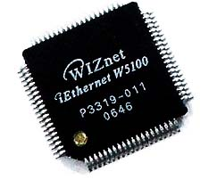
Место задачи в разработке аппаратного обеспечения
проектные документы
design на Verilog
микропроцессор
...
output sm_out;
reg [1:0] c, next_state;
always @ (posedge sm_cl) begin
if (reset == 1'b1) c <= 2'b00;
else c <= next_state; end
...
тестирование design’а
Notes:
Слайд иллюстрирует что-то другое
(ЕК) несоответствие заголовка содержимому?

Slide 3
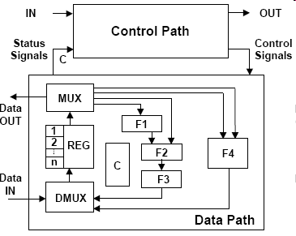
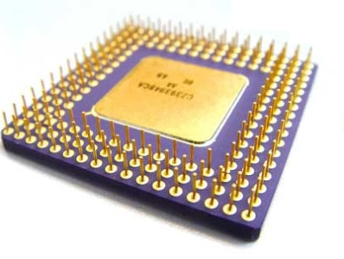
Тестирование design’а
Модульное тестирование
Системное тестирование
Тестируется design отдельного модуля
Тестируется design всего
микропроцессора
через входные и выходные сигналы
с помощью тестовых программ
lui s1, 0x2779
ori s1, s1, 0xc8b9
lui s3, 0x4ee
ori s3, s3, 0xf798
add v0, a0, a2
sub t1, t3, t5
add t7, s1, s3
Notes:
unit-level
core-level

Slide 4

Системное тестирование
(core testing)
проводится «сравнением
с эталоном»
Генерация тестов
тестовые
программы
cимуляция
design’а
(на Verilog)
эталонная
реализация
микропроцессора
( на Си )
✕
Возникла ошибка
cравнение трасс

Успешный прогон

Slide 5
Систематическое построение тестов
ситуации
Генерация тестов
факторизация пространства ситуаций
нацеленные на класс ситуаций тесты
пример «ситуации»: «1-я инструкция даёт кэш-промах, 2-я – NOP, 3-я – безусловный переход по загруженному из памяти адресу»
Notes:
(ЕК) несогласование фраз?
Нацеленное тестирование это
Перечень целевых тестовых ситуаций -> набор тестовых программ

Slide 6
Современная практика
ситуации
Генерация тестов
нацеленных тестов надо много (ситуаций порядка 10⁴-10⁶)
современная практика: ситуации из 2-3 инструкций
но не все ситуации выражаются в 2-3 инструкциях
Notes:
(ЕК) несогласование фраз?
Нацеленное тестирование это
Перечень целевых тестовых ситуаций -> набор тестовых программ

Slide 7
Неэффективность существующих методов построения тестов
форма ситуации – шаблон теста
шаблон задает набор условий, в тесте эти условия должны быть выполнены
методы типа монте-карло неэффективны при построении тестов длиннее 3-4 инструкций
MOV z, 0
STORE z,x,3
STORE z,x,9
STORE z,x,7
STORE z,x,5
DIV x, y, z
LOAD y, x, 1
DIV
LOAD
x,
y,
z
@ divby0
условия
y,
x,
c
@ l1-miss
ситуация (шаблон теста)
тест
Notes:
(АП) На предыдущем слайде было другое «определение» шаблона
(ЕК) в этом и задумка! что на «шаблон» происходит взгляд с разных сторон и это дает решение задачи

Slide 8
Систематическое построение тестовых шаблонов
выполняется на основе классификации поведения микропроцессора (модели)
divby0
DIV
LOAD
x,
y,
z
@ divby0
DIV
…
y,
x,
c
@ l1-miss
ADD
norm
…
ситуация (шаблон теста)
LOAD
l1-miss
…
...
цепочка инструкций
аргументы
варианты исполнения инструкций
instruction set
specification
Notes:
(АП) В Заголовке будут путаться «Системное » и «Систематическое»
(ЕК) согласен, заменить «системное» на «тестирование программами» ?

Slide 9
Неэффективность существующих методов построения тестов
методы на основе сведения к системам уравнений (~SAT)
сведение в виде изменений состояния даёт громоздкие уравнения (10⁴-10⁶ переменных)
собственные решатели - это является нетривиальной задачей
MOV z, 0
STORE z,x,3
STORE z,x,9
STORE z,x,7
STORE z,x,5
DIV x, y, z
LOAD y, x, 1
DIV
LOAD
x,
y,
z
@ divby0
условия
y,
x,
c
@ l1-miss
ситуация (шаблон теста)
тест

Slide 10
Актуальность и задача
Актуальность:
необходимы методы построения эффективных тестов, нацеленных на верификацию MMU
современные доступные методы не позволяют целенаправленно строить тесты для ситуаций длиной более 3-4 инструкций, на практике требуется порядка 10 инструкций
Задача: разработать метод построения нацеленных тестов, пригодный для ситуаций из 10-12 инструкций

Slide 11
Общее описание подхода
MOV x,0
MOV y,0
STORE x,x,1
STORE x,x,2
STORE x,x,3
STORE x,x,4
MOV z,0
DIV x,y,z
LOAD y,x,0
DIV x, y, z <деление на 0>
LOAD y, x, c <промах
в кэше
первого
уровня>
варианты исполнения инструкции
тестовый шаблон
тестовая программа
z0 = 0
0≤x0,y0≤1023, 0≤c≤15
0≤x0+c,t1,t2,t3,t4≤255
{t1,t2,t3,t4}-разные
(x0+c)∉{t1,t2,t3,t4}
система уравнений

Slide 12
Детальное описание подхода
Описание вариантов исполнения инструкций, описание кэшей, таблиц страниц и т.п.
var x:10, y:10, z:10;
assume: z = 0^10;
DIV x, y, z <деление на 0>
LOAD y, x, c <промах
в кэше
первого
уровня>
вариант исполнения «деление на ноль»
тестовый шаблон
var a:10, b:10, ofs:4;
phys <- b + (10)ofs;
miss<L1>(phys){replace(a)};
hit<Mem>(phys){load(a)};
L1 {
policy:LRU
… }
Mem {
policy:none
… }
вариант исполнения «промах в кэше первого уровня»
описания кэша и памяти

Slide 13
Детальное описание подхода
Построение системы уравнений
var x:10, y:10, z:10, c:4;
assume: z = 0^10;
переменные
x0, y0, z0, c
phys <- x + (10)c;
miss<L1>(phys){replace(y)};
hit<Mem>(phys){load(y)};
система уравнений
L1 {
policy:LRU
… }
цепочка вариантов исполнения инструкций
Mem {
policy:none
… }
переменные
phys,t1,t2,t3,t4
модели кэшей, памяти

Slide 14
Детальное описание подхода
Решение уравнений, построение текстов программ
MOV x,0
MOV y,0
STORE x,x,1
STORE x,x,2
STORE x,x,3
STORE x,x,4
MOV z,0
DIV x,y,z
LOAD y,x,0
решатель
уравнений
x0 = 0
y0 = 0
z0 = 0
c = 0
t1 = 1
t2 = 2
t3 = 3
t4 = 4
система уравнений
тестовая программа

Slide 15
это скрытый слайд

Slide 16
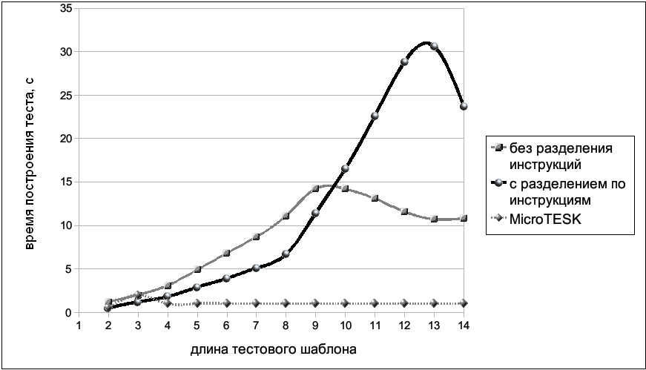
Апробация
увеличили допустимый размер шаблонов
(было 2-3, стало 8-10)
Notes:
(АП) Почему у MicroTESKa линия продолжается дальше 3?
Как объясняется понижение кривой после максимума?
(ЕК) это скрытый слайд.

Slide 17
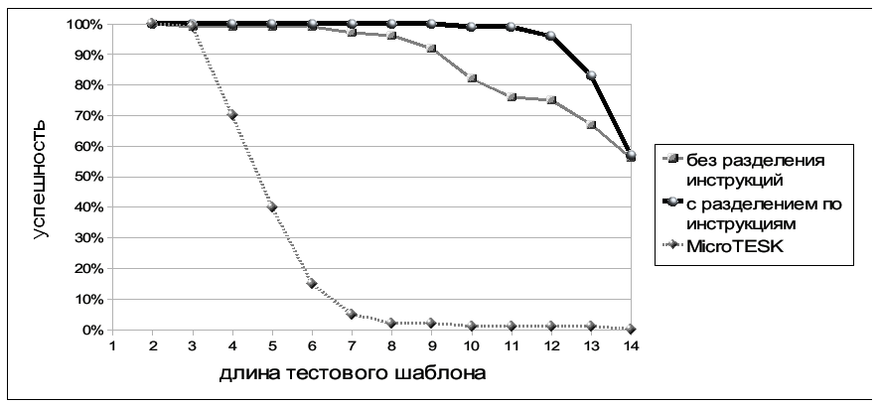
Апробация
увеличили допустимый размер шаблонов
(было 2-3, стало 8-10)
Notes:
(ЕК) это скрытый слайд – следующий является его копией

Slide 18
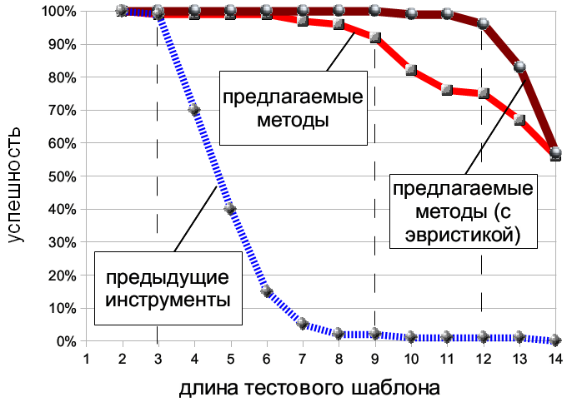
Апробация
среднее время построения
одного теста – 1-30с.
решатель уравнений внешний (Z3)
увеличение допустимого размера шаблонов
(было 2-3, стало 8-10)
Notes:
(АП) Какова причина неупешности в новых методах – не хватает времени/памяти, или вообще нельзя построить, или просто в сложном случае построить не удается?
(ЕК) MicroTESK: в сложном случае не удается построить

Slide 19

Апробация
описания
инструкций
(xml)
~100стр.
на инструкцию
~1000стр.
связь с
MicroTESK,
конструктор
текстов asm
(Java)
существующая
среда
MicroTESK
(генерирует
шаблоны)
100-500стр.
синт.анал.xml,
генер.ур-ний
(ruby)
ур-ния
(smt)
~2000стр.
тесты
(asm)

Slide 20
Где предложенные методы работают
многоуровневая кэш-память
обращение в память с / без виртуальной памяти
сквозная запись / отложенная запись
доп.условия на строки кэш-памяти
virtually indexed кэш-память
virtually tagged кэш-память
Notes:
(ЕК) хочется оставить именительный падеж – может быть убрать фразу «Они позволяют описать» ?

Slide 21
Где эти методы НЕ работают
псевдослучайное вытеснение
псевдослучайный выбор таблиц в инструкции
временные ограничения (длительности, зависимости от скорости выполнения)
циклические действия (например, sqrt)
кэш-память инструкций
«совместная» кэш-память
но и тестирование, нацеленное на эти особенности, надо проводить иначе
Notes:
(АП) Хотелось бы разобраться в каждом случае
(ЕК) в рамках одного слайда?

Slide 22
Результаты
модель состояния, описывающая характеристики блоков MMU в едином виде («таблицы»)
модель описания инструкций в виде соотношений битовых строк и обращений к «таблицам»
методы построения разрешаемых ограничений, сводящие шаблон к уравнениям над битовыми строками, без описания изменений состояния MMU
методы описания стратегий вытеснения c помощью уравнений над битовыми строками и ограничениями сумм бит

Slide 23
Публикации
1. статья в «Программировании»
[из списка ВАК]
2. статья в «Вычислительных методах и программировании»
3-4. статьи на SYRCoSE-2008 и 2009
5. статья на EWDTS-2009
6-7. статьи в сборниках трудов ИСП РАН (тт.15, 17)
Notes:
(ЕК) сделал такую нумерацию – так можно?
препринт не готов, Саша буксует

